Slide 1
massaverhoudingen

Slide 2
Opgave 1
Er wordt 800 kg water ontleed. Bereken hoeveel kilo waterstof en zuurstof daarbij is ontstaan.
Massaverhouding waterstof : zuurstof = 2,016 : 16.

Slide 3
Uitwerking 1
Er wordt 800 kg water ontleed. Bereken hoeveel kilo waterstof en zuurstof daarbij is ontstaan.
Massaverhouding waterstof : zuurstof = 2,016 : 16.
Water (l) -> Waterstof (g) + zuurstof (g)
18,016 : 2,016 : 16
800 89,5 710,5

Slide 4
Opgave 2
Bij de volledige verbranding van steenkool (koolstof) komt koolstofdioxide vrij. Massaverhouding koolstof : zuurstof = 3 : 8. Er wordt 25 gram steenkool verbrand.
Bereken hoeveel gram zuurstof nodig is voor de verbranding van 25 gram steenkool.
Hoeveel gram koolstofdioxide ontstaat er?

Slide 5

Uitwerking 2
Koolstof (s) + zuurstof (g) -> koolstofdioxide (g)
3 : 8.
25
$\frac{25∙8}{3}$ = 66,7 gram zuurstof
25 + 66,7 = 91,7 gram koolstof dioxide

Slide 6
Opgave 3
Koperchloride (CuCl2) kan gemaakt worden door chloorgas te laten reageren met koper. De massaverhouding waarin koper en chloor reageren is 10 : 11.
We hebben een potje met 3,4 gram koper en laten deze reageren met 3,6 gram chloor.
Bereken hoeveel chloor er nodig is om 3,4 gram koper te laten reageren.
Bereken hoeveel koper er nodig is om 3,6 gram chloor te laten reageren.
c. Als we 3,4 gram koper en 3,6 gram chloor bij elkaar doen, welke stof blijft er dan over? En hoeveel?

Slide 7
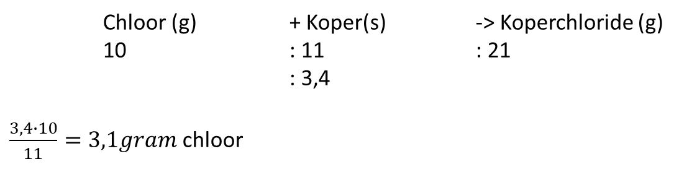
Uitwerking 3a
Koperchloride (CuCl2) kan gemaakt worden door chloorgas te laten reageren met koper. De massaverhouding waarin koper en chloor reageren is 10 : 11.
We hebben een potje met 3,4 gram koper en laten deze reageren met 3,6 gram chloor.
Bereken hoeveel chloor er nodig is om 3,4 gram koper te laten reageren
Chloor (g) + Koper(s) -> Koperchloride (g)
10 : 11 : 21
: 3,4
$\frac{3,4∙10}{11}=3,1gram$ chloor

Slide 8
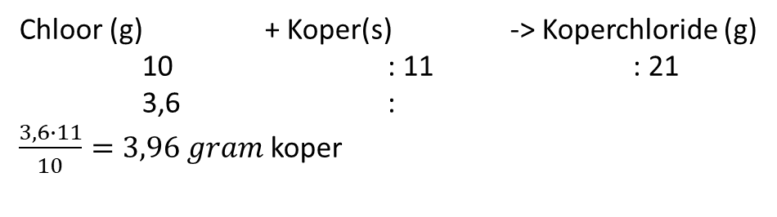
Uitwerking 3b
Koperchloride (CuCl2) kan gemaakt worden door chloorgas te laten reageren met koper. De massaverhouding waarin koper en chloor reageren is 10 : 11.
We hebben een potje met 3,4 gram koper en laten deze reageren met 3,6 gram chloor.
b. Bereken hoeveel koper er nodig is om 3,6 gram chloor te laten reageren.
Chloor (g) + Koper(s) -> Koperchloride (g)
10 : 11 : 21
3,6 :
$\frac{3,6∙11}{10}=3,96 gram$ koper

Slide 9
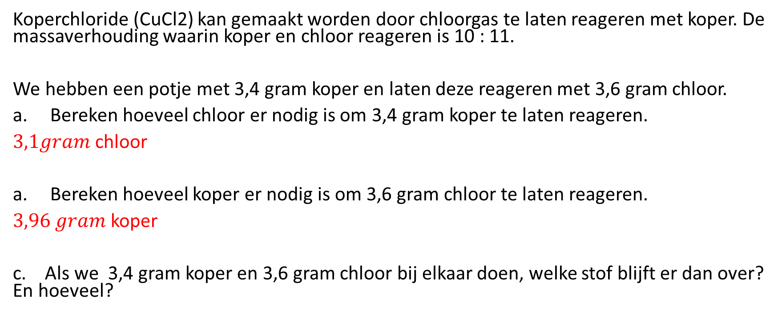
Uitwerking 3c
Koperchloride (CuCl2) kan gemaakt worden door chloorgas te laten reageren met koper. De massaverhouding waarin koper en chloor reageren is 10 : 11.
We hebben een potje met 3,4 gram koper en laten deze reageren met 3,6 gram chloor.
Bereken hoeveel chloor er nodig is om 3,4 gram koper te laten reageren.
$3,1gram$ chloor
Bereken hoeveel koper er nodig is om 3,6 gram chloor te laten reageren.
$3,96 gram$ koper
c. Als we 3,4 gram koper en 3,6 gram chloor bij elkaar doen, welke stof blijft er dan over? En hoeveel?
0,5 gram chloor

Slide 10

Opgave 4
Als je 9 g aluminium verbrandt, ontstaat er 17 g aluminiumoxide
Hoeveel gram zuurstof reageert er dus met 9 g aluminium?
Vul de bovenstaande verhoudingstabel verder in, gebruik makend van de gegevens van opgave a.
Aluminium en zuurstof reageren dus met elkaar tot aluminiumoxide in de massaverhouding 9 : 8.
c. Hoeveel g aluminium heb je nodig om 85 g aluminiumoxide te maken?

Slide 11
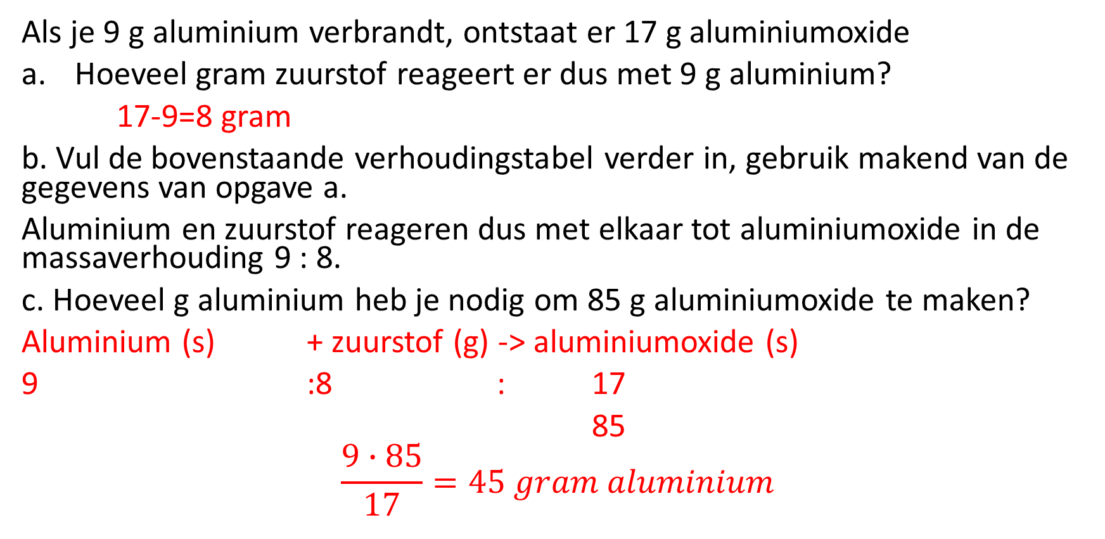
Uitwerking 4
36
900
72000
8
16
80
800
0,24
34
170
68
136000
0,51
Als je 9 g aluminium verbrandt, ontstaat er 17 g aluminiumoxide
Hoeveel gram zuurstof reageert er dus met 9 g aluminium?
17-9=8 gram
b. Vul de bovenstaande verhoudingstabel verder in, gebruik makend van de gegevens van opgave a.
Aluminium en zuurstof reageren dus met elkaar tot aluminiumoxide in de massaverhouding 9 : 8.
c. Hoeveel g aluminium heb je nodig om 85 g aluminiumoxide te maken?
Aluminium (s) + zuurstof (g) -> aluminiumoxide (s)
9 :8 : 17
85
$$\frac{9∙85}{17}=45 gram aluminium$$

